Slide 1
The Mandarin UI UX 기획 보드 - 학습자
-잘만들고 잘팔아서 돈을벌자-
2014. 10. 12

Slide 2
목 차
기본 UI Structure
내 클래스 전체보기
테스트 진행 및 결과보기
교육 종합평가
수업관리
커뮤니티
내 교육 스케줄 보기
The Mandarin

Slide 3
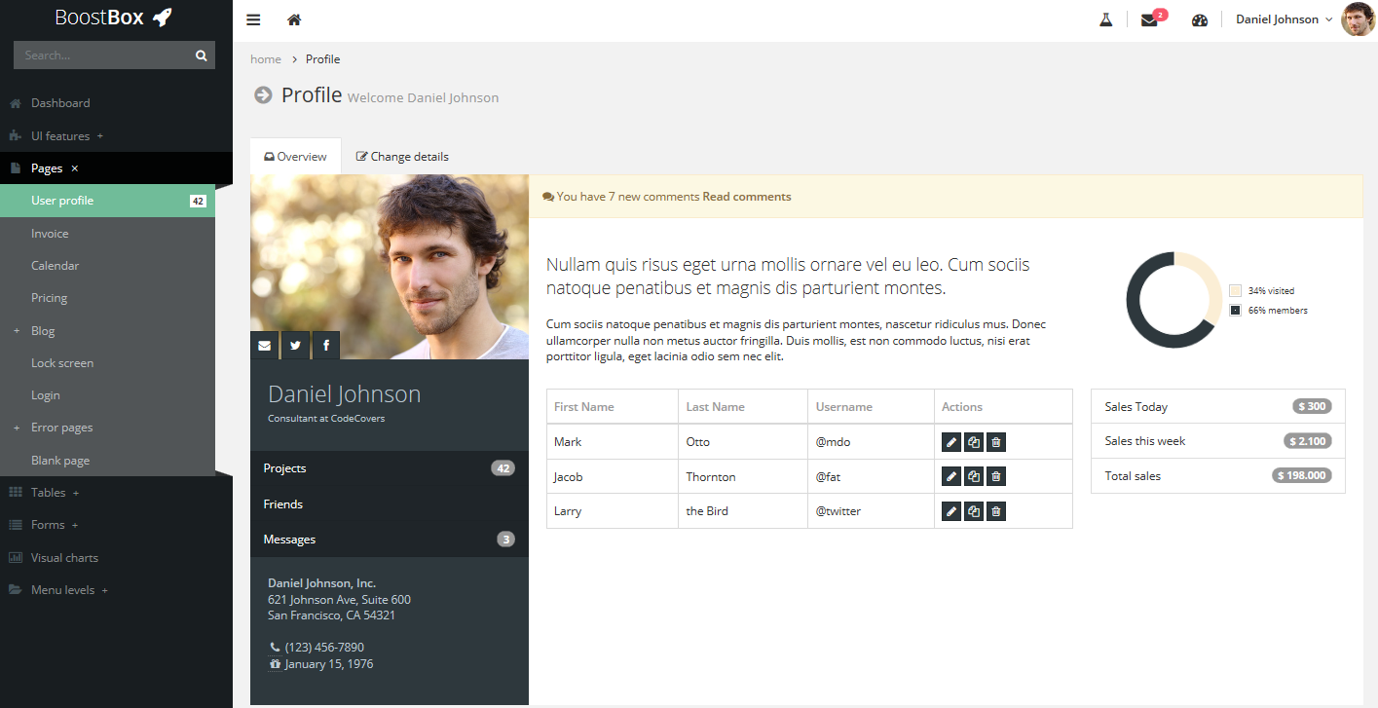
학습자
학습자 Main
1
2
3

Slide 4
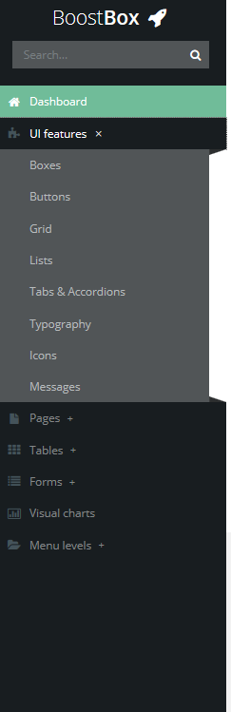
학습자
1. 좌측 Menu
내 클래스
내 클래스 개별보기
레벨테스트 관리
레벨테스트 참여
결과보기
교육 종합평가
수업관리
결석사유
커뮤니티
방명록
게시판
공지사항
학습자료
다운로드
과제
내 교육 스케줄

Slide 5

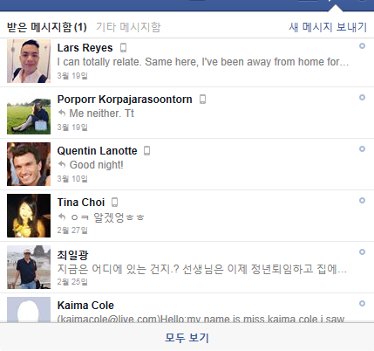
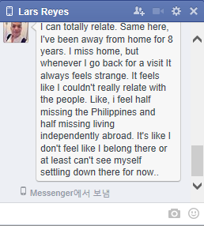
학습자
2. 상단 Menu
메시지 및 메신저 기능은 To Do List
2(1)홈 버튼 : 제일 처음 화면(내 클래스 화면)으로 돌아가기
2(2) 메시지 및 메신저 기능
2(4) 프로필 기능(사진보이기)
2(3) 알림 기능
강사, HR, Admin, 학생 간 모든 커뮤니케이션에 대한 알림
2(2)①해당 인물 클릭 시 메신저 화면으로 전환

Slide 6
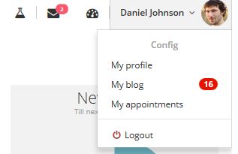
학습자
2. 상단 Menu – 2(4) 프로필 기능
2(4) 프로필 영역 클릭
2(4)① 내 프로필
2(4)② 내 방명록 – 클릭 시 방명록으로 연동
2(4)③ 계정관리 - 비밀번호수정
2(4)④ 로그아웃

Slide 7
학습자
2. 상단 Menu → 2(4) 프로필 기능 → 2(4)① 내 프로필
2(4)① 프로필 클릭
2(4)①A 프로필 화면구성
수정가능 : 사진업로드, 전화번호, 부서, 직급, 자기소개
수정불가능 : 이름, 성별, 회사, 이메일, 생년월일
에디트 아이콘으로 정보수정

Slide 8
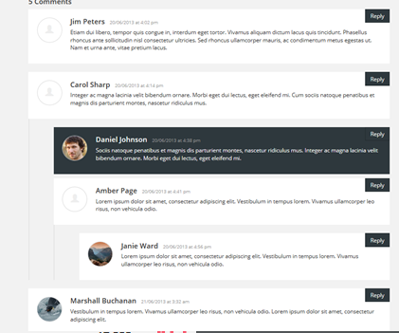
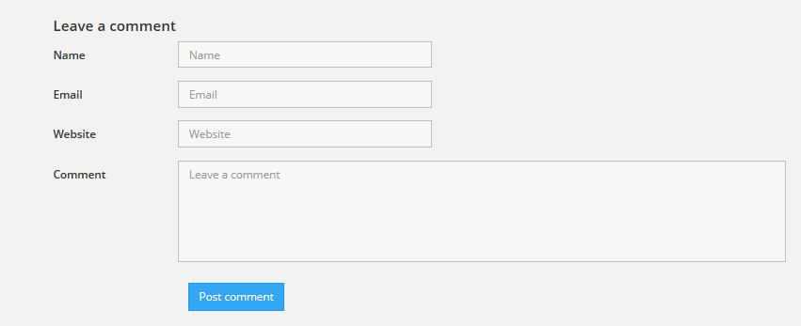
학습자
2. 상단 Menu → 2(4) 프로필 기능 → 2(4)② 내 방명록
2(2)①내 방명록 클릭
2(2)①A 내 방명록 화면 구성 (방명록 메뉴와 연동)
현재 남긴 댓글 보여주기
댓글 남기기

Slide 9
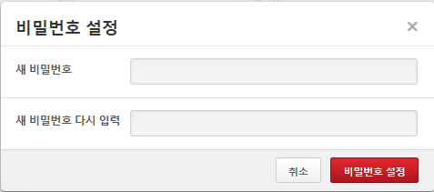
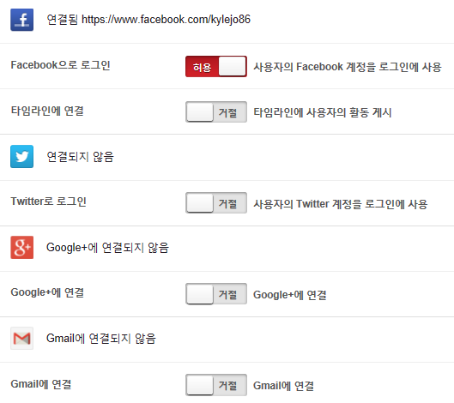
교수진
2. 상단 Menu → 2(4) 프로필 기능 → 2(4)③ 계정관리 → 2(4)③A 계정관리 화면구성
SNS 연동 To Do List로 (시나리오 확정 필요)
1. 비밀번호 설정
2(4)③ 계정관리 클릭
2. SNS 연동
타 사이트 처럼 기존 사용하던 SNS 아이디와 패스워드를 통해 로그인 하는 연동의 개념이 아님
TMIP와 SNS의 연동을 통해 학습자가 본인의 종합평가 결과 및 관련 내용 SNS에 업로드 유도(타인에게 자신의 일상 또는 결과물을 보여주고 싶어하는 인간 심리 유도)
SNS 연동을 통해 얻을 수 있는 효과
학습자 SNS 게시 글(ex : PPT p21의 종합평가 SNS 공유)을 통한 간접광고

Slide 10
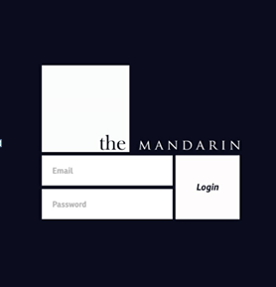
교수진
2. 상단 Menu → 2(4) 프로필 기능 → 2(4)④ 로그아웃
2(4)④ 로그아웃 클릭
로그인/로그아웃 과정은 스킵, 바로 화면 팝업

Slide 11
목 차
기본 UI Structure
내 클래스 전체보기
테스트 진행 및 결과보기
교육 종합평가
수업관리
커뮤니티
내 교육 스케줄 보기
The Mandarin

Slide 12
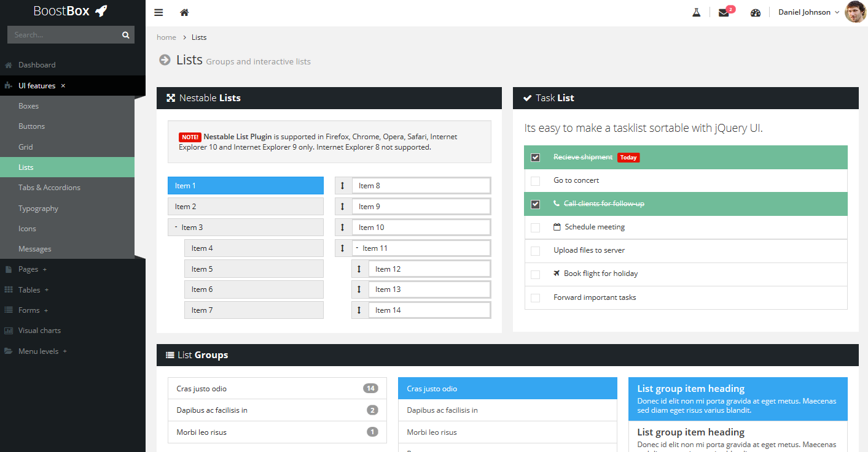
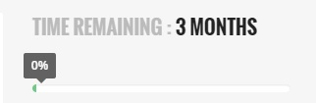
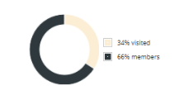

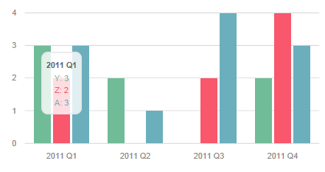
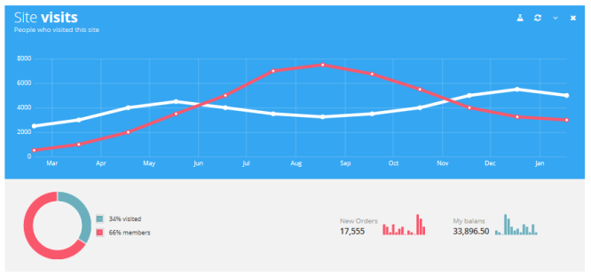
학습자
크리스, 훈
20141205
장소 → 회차
1. 내 클래스 전체보기(TMIP 접속 시 첫 화면 또는 좌측 메뉴 바 내 클래스 전체보기 클릭 시 구현 화면)
1(1) 강의 현황
1(2) 수업진행도 및 출석률
강의 현황
강의 현황
클래스명 | 시간 | 회차 | 수강기간 | 강사 | 진행도
1(3) 성취도 및 향상도
강의 현황

Slide 13
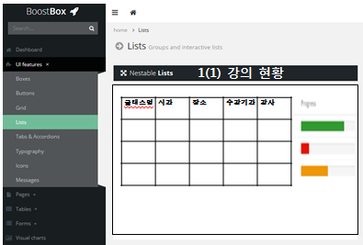
학습자
1. 내 클래스 전체보기 → 1(1) 강의 현황
1. 내 클래스 전체보기 화면 → 1(1)강의현황 내 클래스 명 클릭 → 1(1)① 내 클래스 개별보기 화면으로 이동
간략한 수업 진행도 막대 그래프로 표시
진행 교육 및 종료교육 구분
단순히 색깔만 보여지는게 아니라 진행도에 따라 막대그래프의 크기도 달라짐
종료 – 빨간색
진행 중 – 초록색
최신 교육 순으로 표 상에서 표시됨 종료 교육은 자동으로 밑으로 이동

Slide 14

학습자
1. 내 클래스 전체보기 → 1(1) 강의 현황 → 1(1)① 내 클래스 개별보기
수업 진행도 게이지 그래프로 표시
진행 중인 클래스에 대한 Progress를 명확히 파악할 수 있도록
표시 단위는 %
강사가 남긴 클래스 소개
강의 현황
강의 현황
회차 | 날짜 | 출석세부사항 | 오늘의 평가(TP) | 오늘의 수업 | 강사님이 남긴 나에 대한 의견
3 | 14.10.02 | O | A+
4 | 14.10.05 | X | B-
5
오늘의 평가(알파벳), 오늘의 수업(돋보기), 강사 의견(말풍선)에 각각 해당되는 아이콘 클릭 시 팝업 창 출현
각각의 팝업 창이 따로 뜨는 것이 아니라 3개 중 어떤 아이콘을 클릭해도 같은 내용의 팝업 창이 출현
단 우선순위 조건에 따라 클릭한 아이콘에 대한 내용이 팝업창 맨 위에 출현
Ex) 클릭 시 팝업 창 화면 최 상단에는 오늘의 수업에 대한 서머리가 위치하도록
강사 사진, 강사기본정보
성훈 추가 아이디어
기존 오늘의 수업과 강사의견에서 오늘의 평가도 추가
오늘의 평가, 오늘의 수업, 강사의견 아이콘 클릭 시 동일 화면 팝업으로

Slide 15
목 차
기본 UI Structure
내 클래스 전체보기
테스트 진행 및 결과보기
교육 종합평가
수업관리
커뮤니티
내 교육 스케줄 보기
The Mandarin

Slide 16
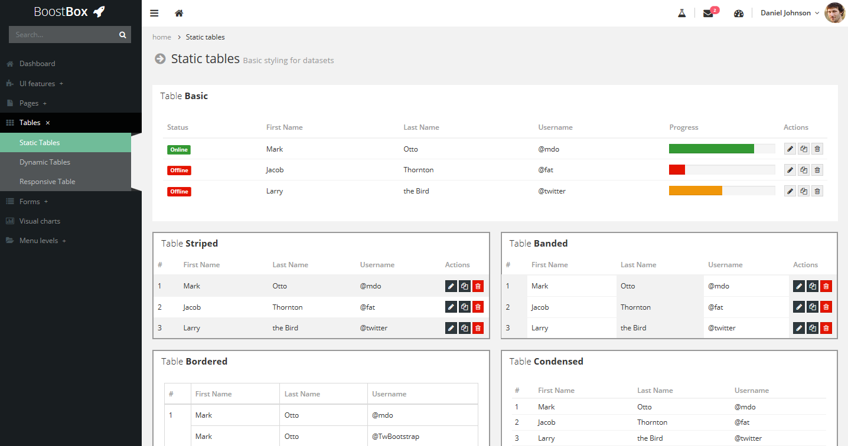
학습자
2. 테스트 진행 및 결과보기
상태표시 버튼
완료 – 빨간색
대기 – 회색
시작가능 – 초록
진행 중 - 파란색
진행도 상태표시 그래프
완료 – 빨간색
대기 – 회색
시작가능 – 초록
진행중 - 파란색
상태 표시
시험명 | 시험가능 기간 | 시험시간 | 문항 수 | 레벨
진행도
결과/ 문제풀이
독해
문법
듣기
말하기
독해, 문법, 듣기, 말하기, 쓰기 전 영역 테스트
단 교육 입과 시 레벨 테스트는 쓰기 제외
시험 완료 시 맨 우측 아이콘 클릭 시 결과 및 문제풀이 팝업
맨 우측 결과/문제풀이 버튼
최신 교육 순으로 표 상에서 표시됨 종료 교육은 자동으로 밑으로 이동
문제 풀이 완료 시 결과/오답풀이 아이콘 활성화
각 버튼 클릭 시 해당화면에 대한 팝업 창 전개
단 하나의 팝업 창에 결과 및 오답풀이 모두 포함되도록

Slide 17
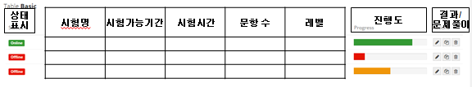
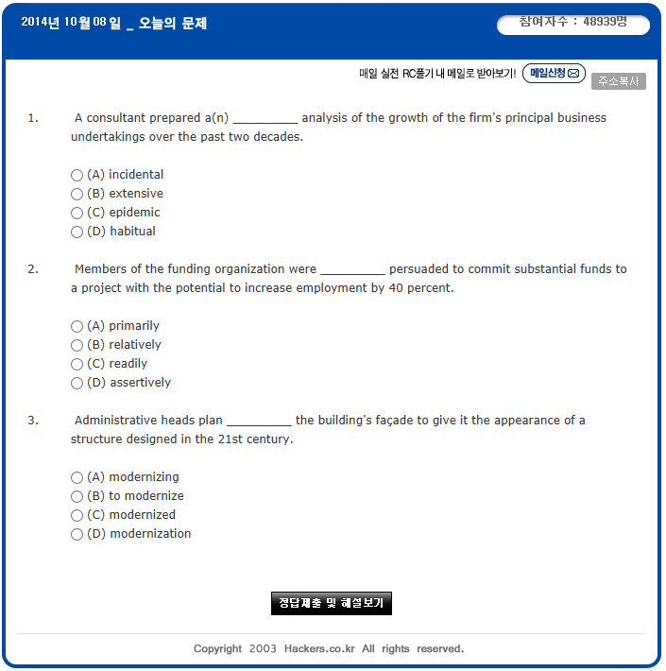
학습자
2(2)테스트 참여 – 독해, 문법, 듣기, 쓰기
활성화된 상태 표시 버튼 클릭 시 해당 시험 화면으로 전환
항상 상단고정이 되어있어 언제든지 일시 정지 할 수 있도록
일시 정지 버튼 클릭 시 시험 화면 자동 종료되며 테스트 진행 및 결과보기 화면으로 넘어감
시험 명 / 영역
일시 정지
제출
제출
총 시험시간 / 경과시간
객관식 버튼 클릭 시 자동 저장
시험 중 튕김 현상 발생 또는 일시 정지 후 재시작 해도 결과는 저장
재시작 후에 결과 수정 가능하나 시험시간은 계속 경과하도록 설정
영역 별로 팝업 창이 전개되는 형태가 아니라 한 팝업 창에 모든 시험 영역이 나타나는 형태이므로 스크롤바로 컨트롤 하며 시험참여
단 Speaking 시험은 예외이며 기타 시험 영역 완료 시 팝업창 내 Speaking 시험 참여 버튼 활성화
버튼 클릭 시 프로필에 등록된 모바일로 푸쉬알림
푸쉬알림 클릭 시 모바일에서 Speaking 시험 참여 가능
일시 정지
제출
맨 하단 고정

Slide 18
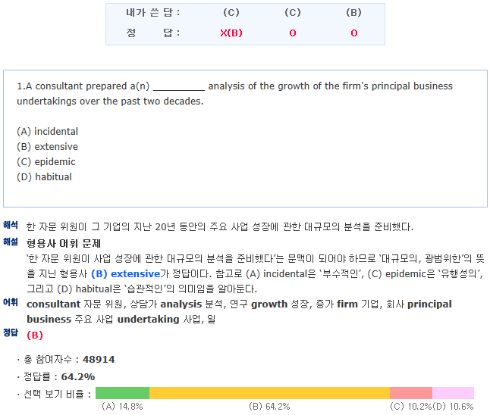
학습자
2. 레벨테스트 결과보기
각 영역에 마우스를 가져가거나 클릭 시 영역에 대한 결과 정보 팝업 창 전개
Ex)맞은 문항 수, 틀린 문항 수, 20점 만점에 몇 점
말하기 영역의 경우 시험 시 녹음된 자기 목소리와 모범답안 실시간 듣기 및 다운로드 모두 가능하도록
프린트
상 하단에 프린트 버튼 위치시켜 출력가능토록
독해
E-mail
문법
듣기
문제 풀이 완료 시 결과/오답풀이 아이콘 활성화
각 버튼 클릭 시 해당화면에 대한 팝업 창 전개
단 하나의 팝업 창에 결과 및 오답풀이 모두 포함되도록
단 우선순위 조건에 따라 클릭한 아이콘에 대한 내용이 팝업창 맨 위에 출현
Ex) 오답풀이 클릭 시 팝업 창 화면 최 상단에는 오답풀이가 위치하도록
쓰기
말하기
독해

Slide 19
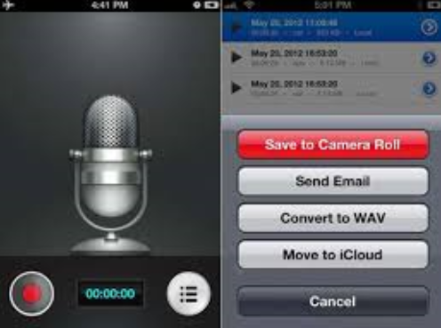
To Do List
학습자
2(2)테스트 참여 - 말하기
시험 명 / 영역
일시 정지
제출
제출
총 시험시간 / 경과시간
제출
버튼은 남기고 내용을 바꾸기
저장하기, 듣기, 공유하기 취소
Speaking 시험 시작

Slide 20
학습자
목 차
기본 UI Structure
내 클래스 전체보기
테스트 진행 및 결과보기
교육 종합평가
수업관리
커뮤니티
내 교육 스케줄 보기
The Mandarin

Slide 21
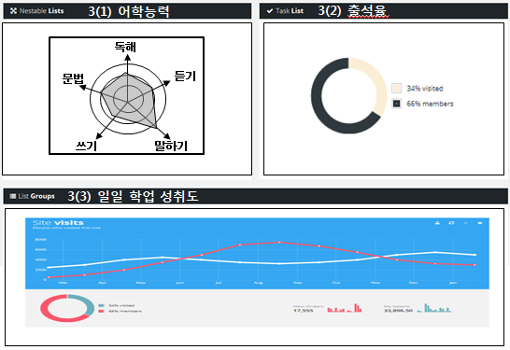

학습자
3. 교육종합평가
수강 중 강의 선택
기간설정부여
해당월 / 3개월 / 6개월 / 12개월
3(1) 어학능력
3(2) 출석율
강의 현황
강의 현황
독해
문법
듣기
쓰기
말하기
3(3) 일일 학업 성취도
3(4) 향상도
강의 현황
프린트
E-mail
SNS 공유

Slide 22
목 차
기본 UI Structure
내 클래스 전체보기
테스트 진행 및 결과보기
교육 종합평가
수업관리
커뮤니티
내 교육 스케줄 보기
The Mandarin

Slide 23
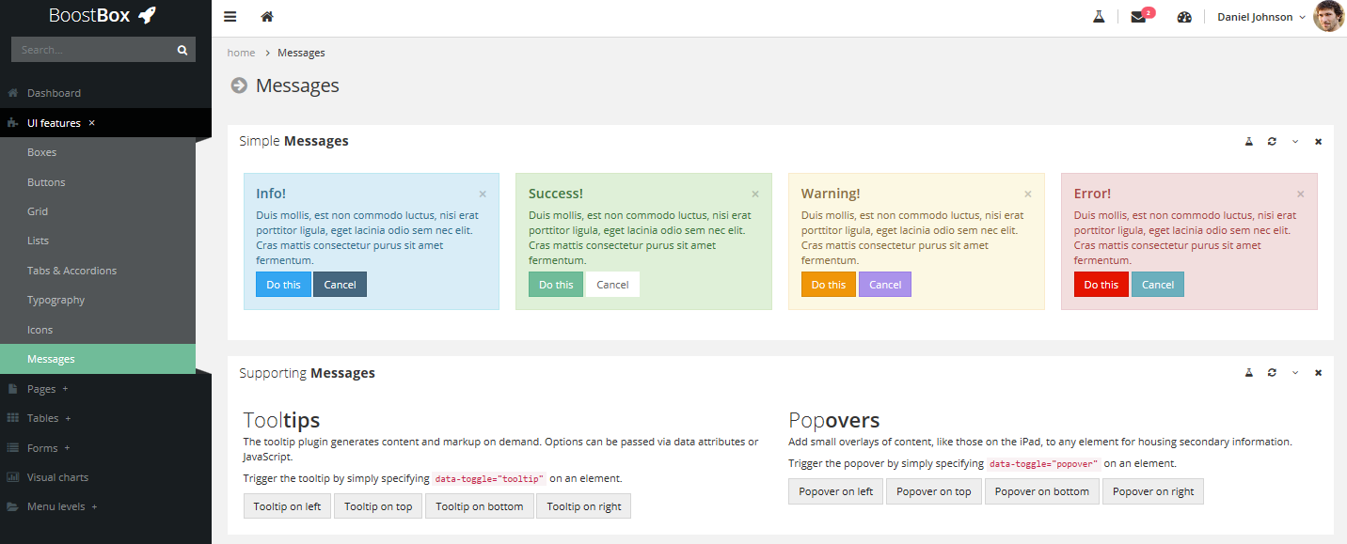
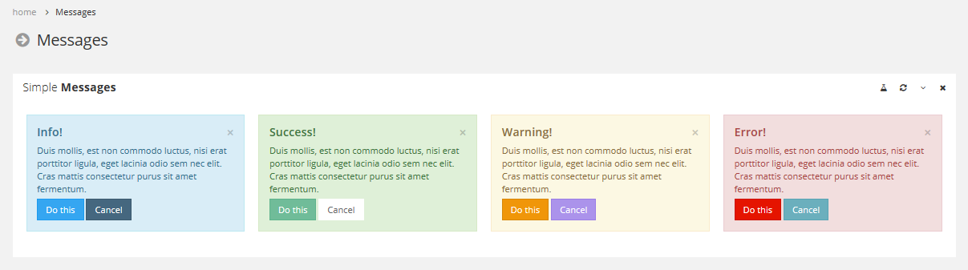
학습자
4. 수업관리
클래스 선택 → 선택 클래스 결석사유 선택 란 으로 이동
수업선택
클래스명 | 시간 | 장소 | 수강기간 | 강사 | 진행도
결석사유
선택버튼
회의
병가
출장
기타
결석 상세사유(100자 이상일 때 활성화)
선택 후 관련부서 승인 요청 → HR 전송 → 컨펌 후 적용
조건 미 부합 시 Sumit 불가
학습자가 수업 전 결석사유 미 등록 시 강사주도의 출석 체크 → 알림으로 학습자에게 푸쉬를 통해 결석사유 선택 유도 → 학습자 푸쉬 확인 후 선택 시 상기 화면으로 이동

Slide 24
목 차
기본 UI Structure
내 클래스 전체보기
테스트 진행 및 결과보기
교육 종합평가
수업관리
커뮤니티
내 교육 스케줄 보기
The Mandarin
Appendix(To do)

Slide 25
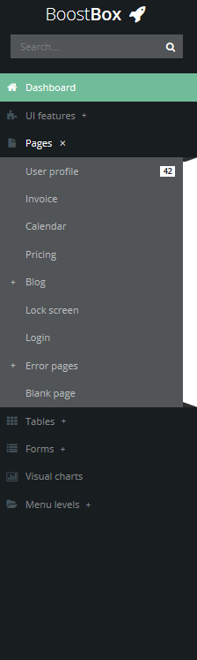
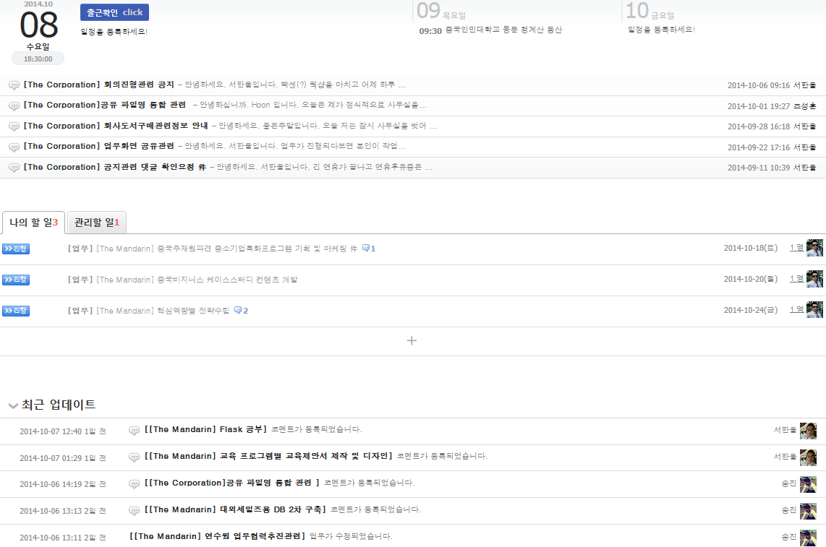
학습자
5. 커뮤니티 - 첫 화면
공지사항
학습자료
카테고리 별 상단에 위치한 카테고리 버튼 클릭 시 해당 카테고리의 상세화면으로 이동
방명록
카첫 화면에 나와있는 각 카테고리 별 4개의 게시글 중 하나를 선택할 경우 그 게시글 화면으로 바로 이동
공지사항 , 학습자료, 과제, 방명록 한 번에 간략하게 볼 수 있도록
첫 화면에서 한 번에 볼 수 있는 게시글 수 지정(ex : 4개)
해당 카테고리 별 최신글 순서로 보이도록. 최신글이 맨 위로 이동
공지사항, 학습자료, 과제 등과 같은 큰 카테고리는 모두 위치 고정

Slide 26
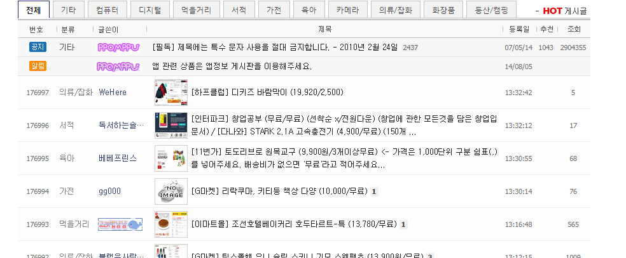
학습자
5(1). 게시판
탭으로 카테고리 구분 (공지사항 / 학습자료 / 과제)
최신글 순서로 보이도록. 최신글이 맨 위로 이동

Slide 27
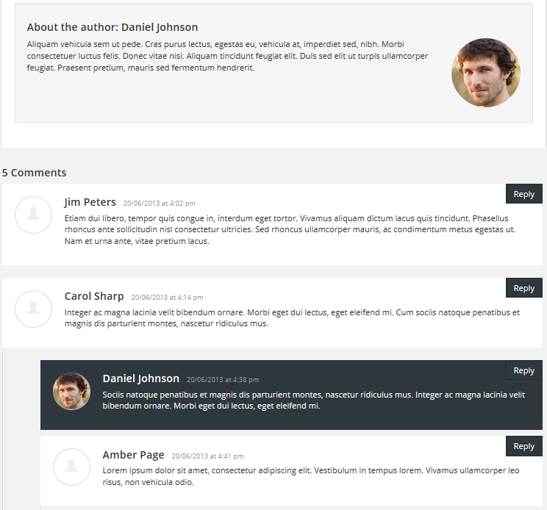
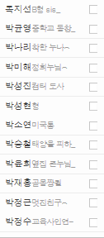
학습자
5(2). 방명록
회원검색
10명
싸이월드 파도타기와 유사
클래스 학생, 강사, HR, TM 친구 파도타기 자동 등록되어 있음. → 이름 클릭 시 해당 인원 방명록으로 넘어감
드랍다운 방식
방명록을 이용한 Q&A 가능
회원검색기능 To do 리스트
싸이월드 방명록 형식
프로필 방명록과 동일(연동) → 활성화 시키기 위해서
등록 글 최신 순으로 보여주기
최신글 등록 시 푸쉬알림 기능 활성화

Slide 28
목 차
기본 UI Structure
내 클래스 전체보기
테스트 진행 및 결과보기
교육 종합평가
수업관리
커뮤니티
내 교육 스케줄 보기
The Mandarin

Slide 29
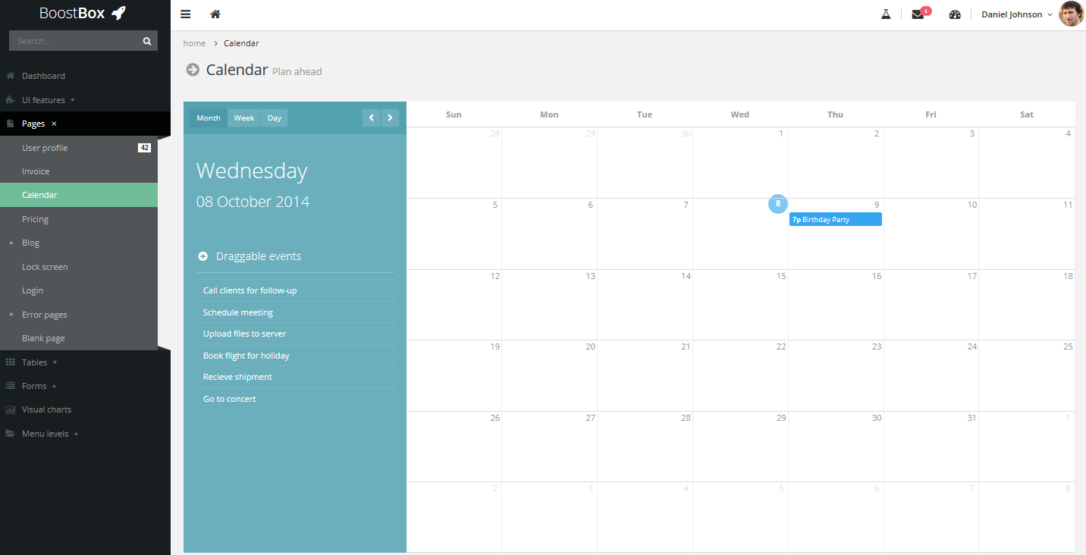
학습자
6. 내 교육 스케쥴 보기
Boots Box 기능 및 템플릿 활용
개인 일정추가 , 삭제, 수정
단, 수업일정은 고정되어 있으며 수정불가(더 만다린에서 등록한 해당 일정은 수정 및삭제 불가)
모든 일정에 대한 알림 기능 지원. 해당 날짜 /시간에 알림 기능 활성화(ex – 푸쉬)

Slide 30
목 차
기본 UI Structure
내 클래스 전체보기
테스트 진행 및 결과보기
교육 종합평가
수업관리
커뮤니티
내 교육 스케줄 보기
The Mandarin

Slide 31
Appendix - 학습자
To Do
* 스피킹 테스트 = 하이브리드 앱 런칭시 최고 우선순위 구현 기능
1. SNS 공유 – 시나리오 확정 필요
2. 메신저 기능
3. 학습자 레벨테스트 진행시 스피킹부분 피드백주는거 - 다운은 버튼으로 자동다운 – 게시판 이동 안 하고 - (스트리밍 / 다운로드)
4. 복습기능 - 수업자료다운로드 , 녹취록 다운로드, 영상 다운로드, 동영상강의보기
5. 캘린더 - 하단 고정캘린더

